Slide 1

KHỞI ĐỘNG

Slide 2

BÀI 10
LUYỆN TẬP

Slide 3
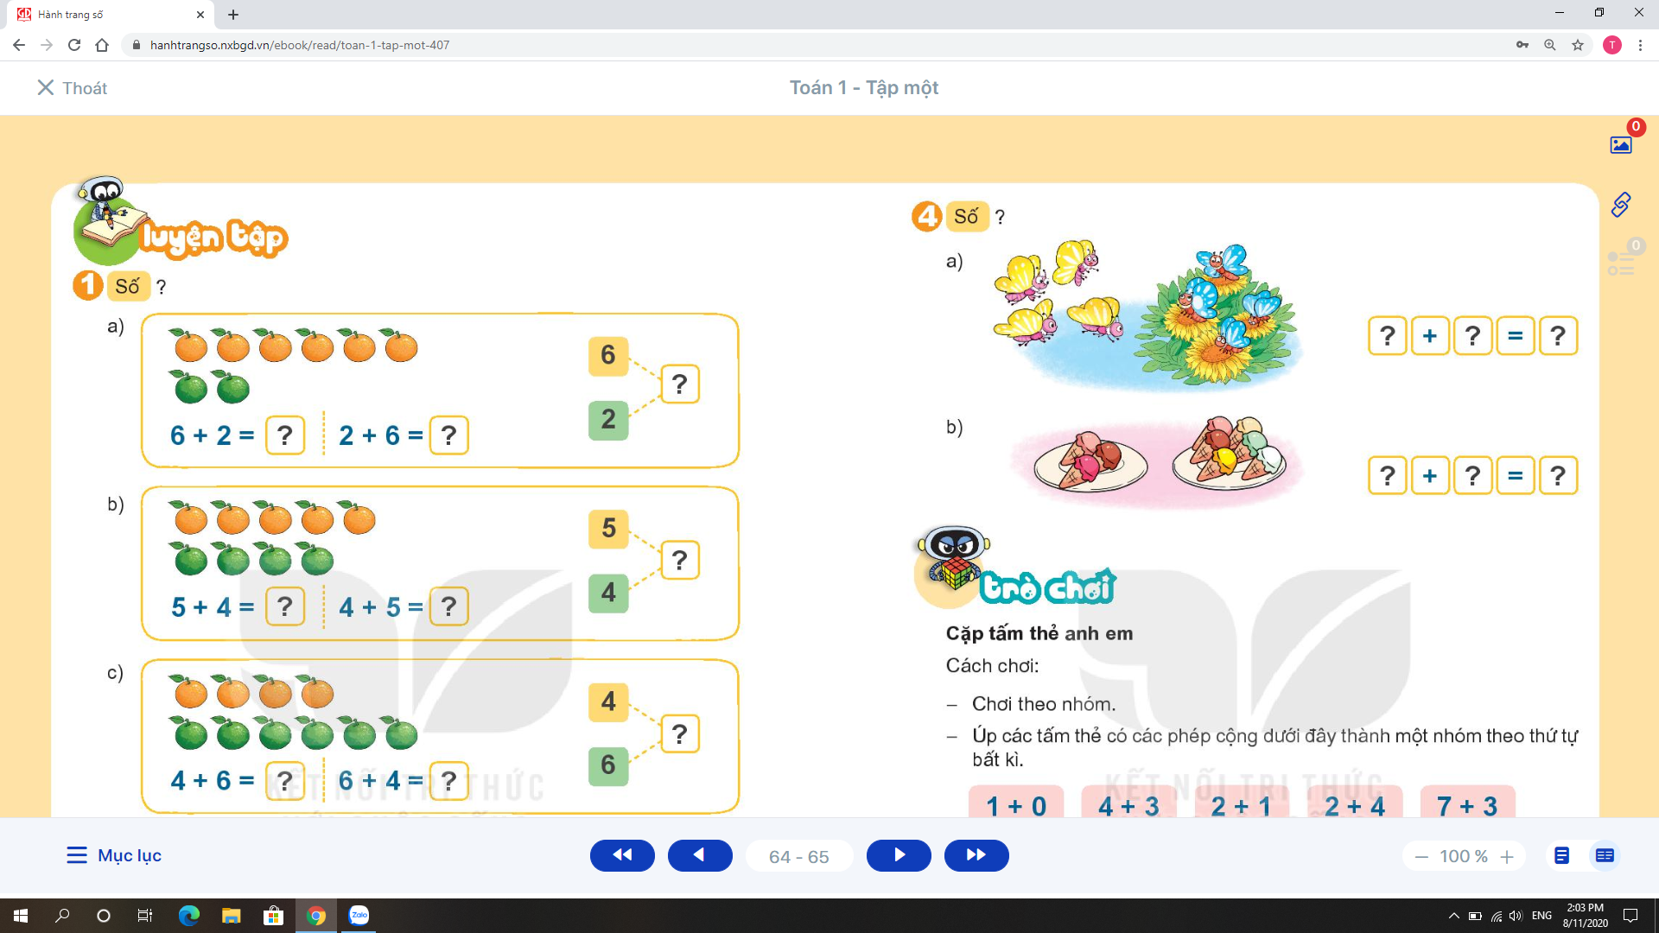
BÀI 1: SỐ?
8
8
8
9
9
9
10
10
10

Slide 4
BÀI 2: TÍNH NHẨM
8
7 + 1 =
8
1 + 7 =
8
8
6 + 2 =
2 + 6 =
8
8
3 + 5 =
5 + 3 =
8
8
8 + 0 =
4 + 4 =

Slide 5

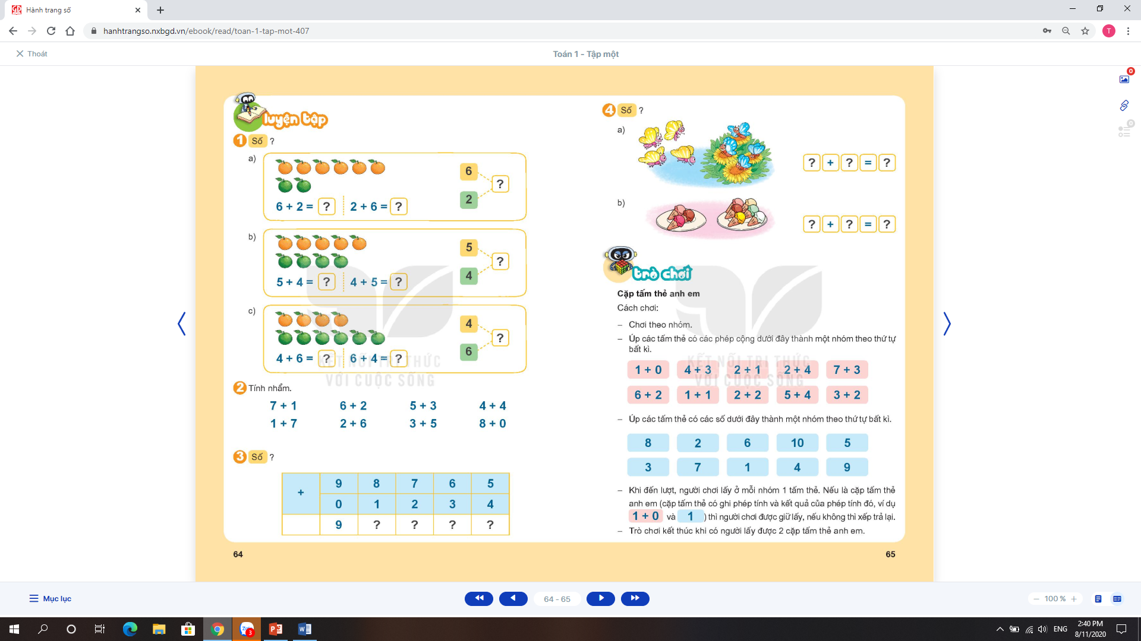
BÀI 3: SỐ?
9
9
9
9

Slide 6

CHÚNG TA CHÙNG THƯ GIÃN CHÚT NHÉ!

Slide 7

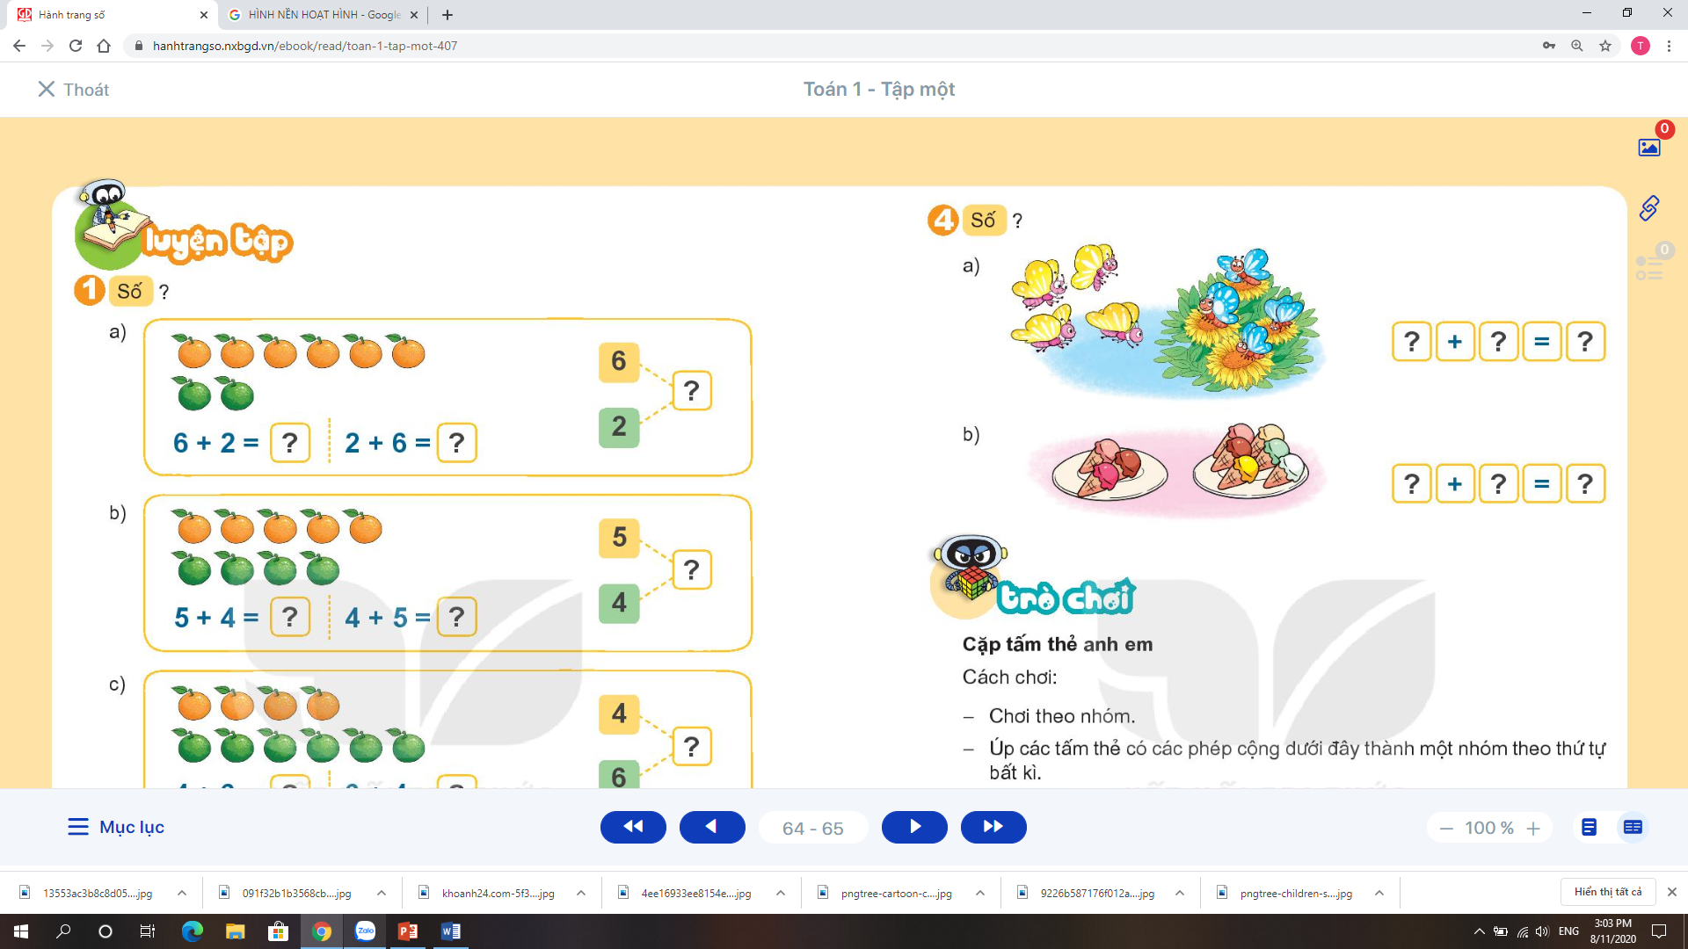
SỐ?
4
4
4
3
6
9

Slide 8

CẶP TẤM THẺ ANH EM
TRÒ CHƠI

Slide 9
LUẬT CHƠI
Chơi theo nhóm
Úp các tấm thẻ có các phép cộng thành một nhóm theo thứ tự bất kì
Úp các tấm thẻ có các số dưới đây thành một nhóm theo thứ tự bất kì
Khi đến lượt, người chơi lấy ở mỗi nhóm 1 tấm thẻ.
Nếu là cặp tấm thẻ anh em ( cặp tấm thẻ có ghi phép tính và kết quả của phép tính đó, ví dụ và ) thì người chơi được giữ lấy, nếu không thì xếp trả lại.
Trò chơi kết thúc khi có người lấy được 2 cặp tấm thẻ anh em
1 + 0
1

Slide 10

TRÒ CHƠI
1 + 0
4 + 3
2 + 1
2 + 4
7 + 3
6 + 2
1 + 1
2 + 2
5 + 4
3 + 2
8
2
6
10
5
3
7
1
4
9
1 + 0

Slide 11

THANK YOU

